Slide 1
Увертюра из оперы
«Руслан и Людмила»
М.И. Глинка

Slide 2
Содержание
М.И. Глинка – русский композитор
История создания оперы
Увертюра и ее строение
Занимательные задания

Slide 3
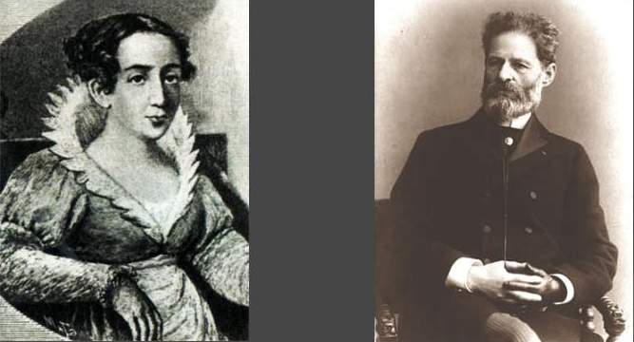
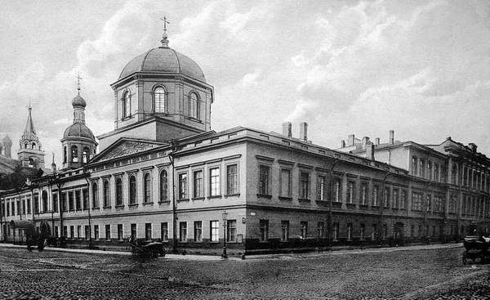
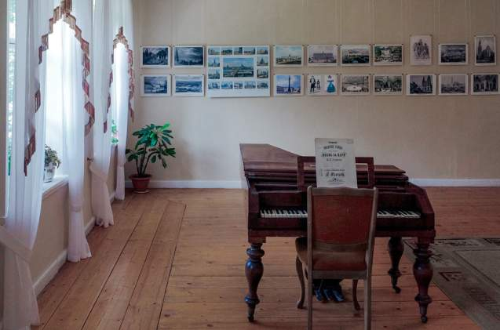
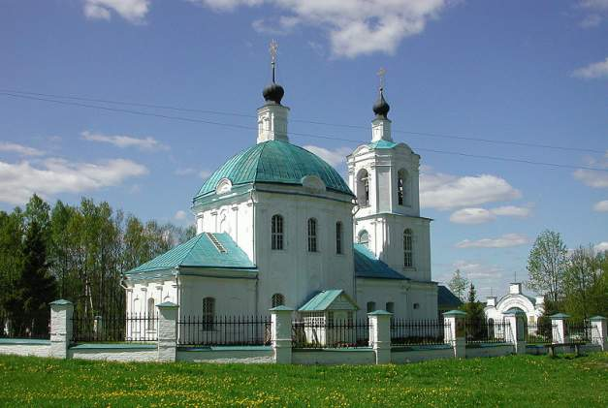
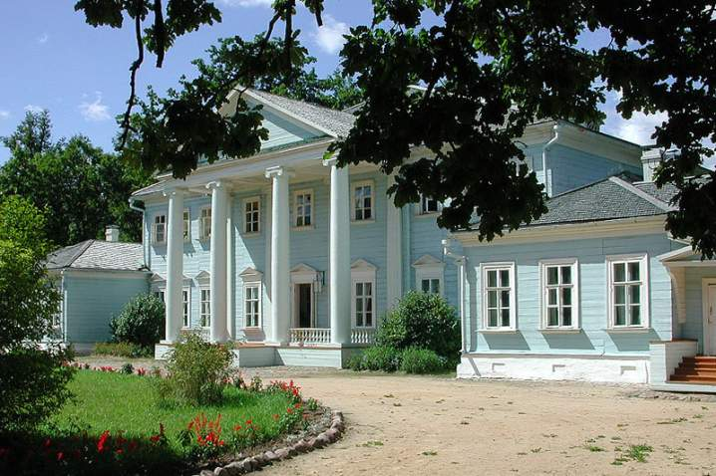
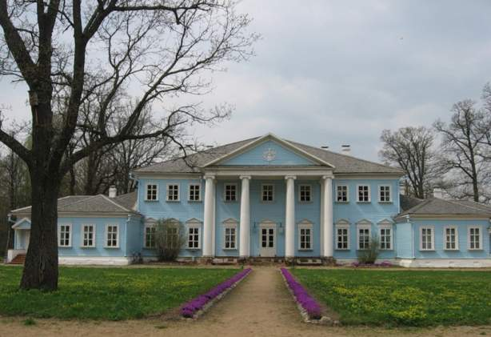
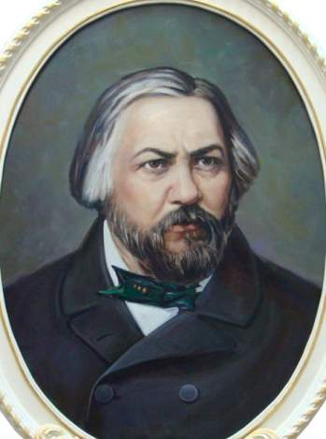
Михаил Иванович Глинка
(1804 – 1857гг.)
«Так как народная песня всегда была душой русской музыки, то для нас теперь неразрывно спаянная с ней напевная и задушевная музыка Глинки звучит одинаково…
Поэтому Глинка – поистине живой родник всей русской музыки»
Б. Асафьев
«Создает музыку
народ, а мы,
художники,
только ее
аранжируем»
имение Ивана Николаевича Глинки,
село Новоспасское Смоленской губернии
мать композитора
Евгения Андреевна
отец композитора
Иван Николаевич
церковь, построенная в 1786 году дедом композитора
любимый дуб М.И. Глинки
рояль в доме композитора
Благородный пансион в Санкт-Петербурге

Slide 4
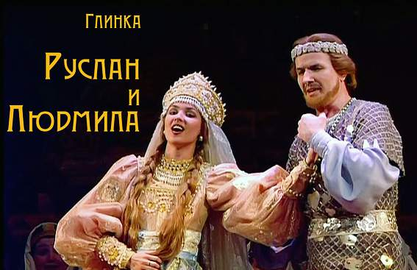
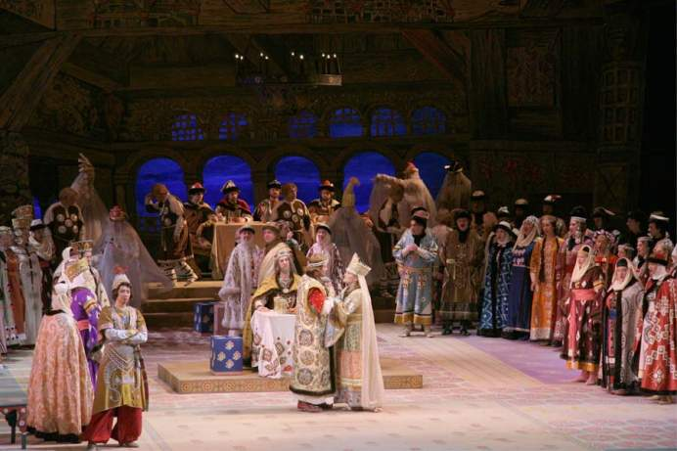
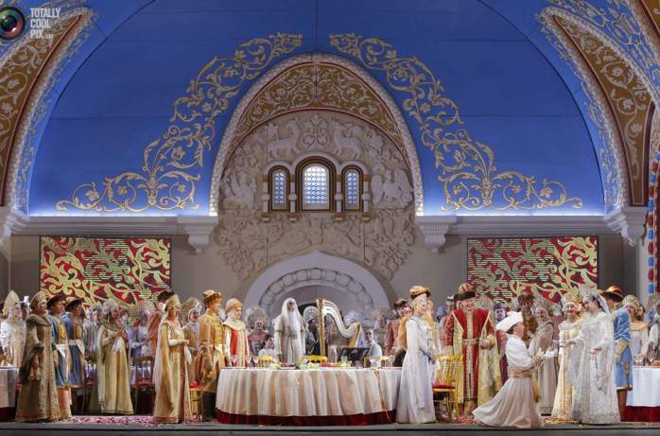
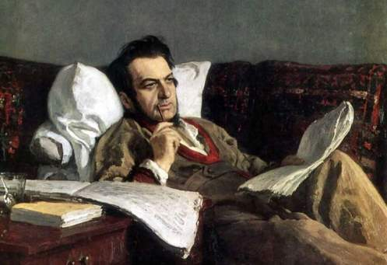
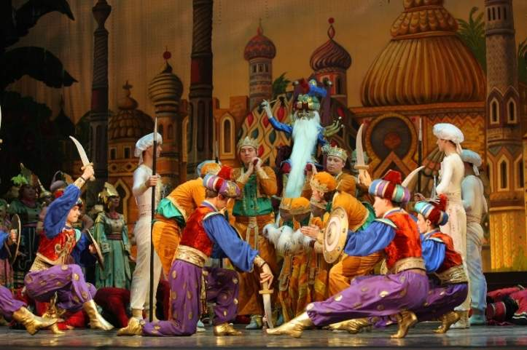
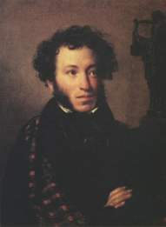
О
История создания оперы
«Первую мысль о Руслане и Людмиле подал мне наш известный комик Шаховский… На одном из вечеров Жуковского Пушкин сказал, что он бы многое переделал в своей
поэме «Руслан и Людмила»;
Композитор начал
работать над оперой в 1837 году,
не имея готового
либретто. Из-за
смерти Пушкина он вынужден был обращаться к
я желал узнать от него, какие именно
переделки он предполагал сделать, но преждевременная кончина его не
допустила меня исполнить это
намерение»
другим поэтам. Среди них были Н.В. Кукольник,
В.Ф. Ширков, Н.А. Маркевич и другие. М.И. Глинка
писал оперу в течение пяти лет с большими
перерывами и закончил в 1842 году
Премьера оперы состоялась 27 ноября 1842 года
на сцене Большого театра в Петербурге
В опере воспеваются героизм, верная любовь,
победа добра над злом
«Руслан и Людмила» - сказочно-эпическая опера

Slide 5
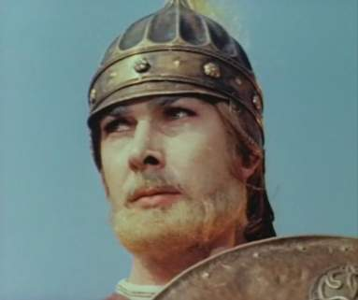
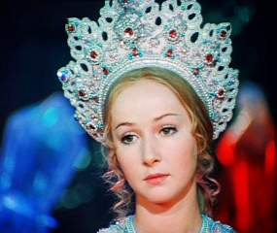
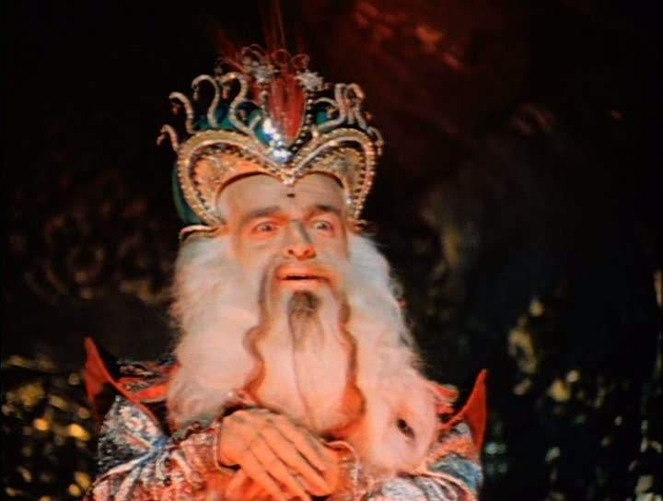
Основные образы увертюры
Руслан
Людмила
Черномор

Slide 6

Строение увертюры
Увертюра – вступление к опере, балету,
драматическому спектаклю, кинофильму,
а также самостоятельная оркестровая пьеса
увертюра
экспозиция
разработка
реприза
кода

Slide 7
Строение увертюры
Экспозиция – показ основных
музыкальных тем произведения
экспозиция
тема вступления
главная тема
связующая тема
побочная тема
образ Руслана
образ Людмилы

Slide 8
Занимательные задания
Викторина
Кроссворд «У лукоморья дуб зеленый»
Филворд «Сонатная форма»
Игра «Пора нам в оперу скорей…»

Slide 9

Здесь изображен
герой оперы
«Руслан и Людмила»,
колдун с седою бородой.
Назовите его имя

Slide 10
Из букв составьте имя героя оперы
Л
С
Р
А
У
Н

Slide 11
Заполните таблицу
Определение частей в сонатной форме | Название частей в сонатной форме
Показ музыкальных тем всего произведения | ЭКСПОЗИЦИЯ
Развитие музыкальных тем всего произведения | РАЗРАБОТКА
Повторение музыкальных тем всего произведения | РЕПРИЗА
Заключение | КОДА

Slide 12
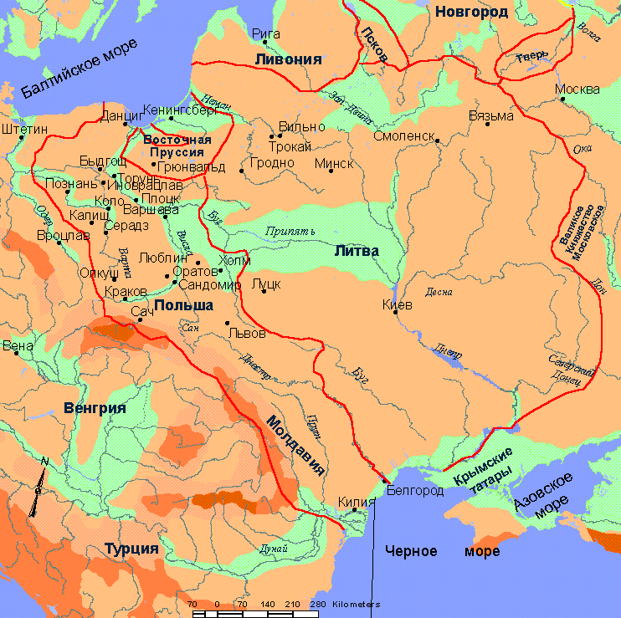
Покажите на карте
город, в котором
состоялась свадьба
Руслана и Людмилы
реку, по берегу
которой Руслан
отправился на
поиски Людмилы

Slide 13
Вставьте пропущенные слова и узнайте героя по его описанию
Арапов длинный ряд идет
Попарно, чинно, сколь возможно,
И на подушках осторожно
Седую несет;
И входит с важностью за нею,
Подъяв величественно ,
Горбатый из дверей:
Его-то голове обритой,
Высоким колпаком покрытой,
Принадлежала
…........
………
………..
………..
бороду
карлик
шею
борода

Slide 14
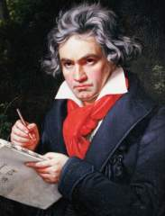
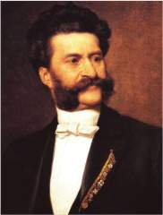
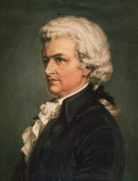
Соотнесите имя и портрет
И. Штраус
М. Глинка
Л. Бетховен
А. Пушкин
В. Моцарт

Slide 15
Кроссворд «У лукоморья дуб зеленый»
Правила разгадывания кроссворда
Нажмите на квадратик с цифрой для вывода вопроса на слайд.
Ответьте на вопрос.
Наберите с клавиатуры соответствующие буквы ответа.
После выполнения задания перейдите на следующий слайд по стрелке и выполните очередное задание.
Когда кроссворд будет разгадан, нажмите на скрипичный ключ.

Slide 16
Кроссворд «У лукоморья дуб зеленый»
1
2
3
П
4
Автор поэмы «Руслан и Людмила»
5
У
Ш
К
И
Н
6
7
1
А
Б
В
Г
Д
Е
Ё
Ж
З
И
Й
К
Л
М
Н
О
П
Р
С
Т
У
Ф
Х
Ц
Ч
Ш
Щ
Ь
Ы
Ъ
Э
Ю
Я

Slide 17
Кроссворд «У лукоморья дуб зеленый»
1
2
3
П
Ч
4
Один из героев оперы «Руслан и Людмила»
5
У
Е
Ш
Р
К
Н
И
О
Н
М
6
О
7
Р
2
А
Б
В
Г
Д
Е
Ё
Ж
З
И
Й
К
Л
М
Н
О
П
Р
С
Т
У
Ф
Х
Ц
Ч
Ш
Щ
Ь
Ы
Ъ
Э
Ю
Я

Slide 18
Кроссворд «У лукоморья дуб зеленый»
1
2
3
П
Ч
Л
4
Один из героев оперы «Руслан и Людмила»
5
У
Е
Ю
Ш
Р
Д
К
Н
М
И
О
И
Н
М
6
Л
О
А
7
Р
3
А
Б
В
Г
Д
Е
Ё
Ж
З
И
Й
К
Л
М
Н
О
П
Р
С
Т
У
Ф
Х
Ц
Ч
Ш
Щ
Ь
Ы
Ъ
Э
Ю
Я

Slide 19
Кроссворд «У лукоморья дуб зеленый»
1
2
3
П
Ч
Л
4
Один из героев оперы «Руслан и Людмила»
5
У
Е
Ю
Р
Ш
Р
Д
У
К
Н
М
С
И
О
И
Л
Н
М
6
Л
А
О
А
Н
7
Р
4
А
Б
В
Г
Д
Е
Ё
Ж
З
И
Й
К
Л
М
Н
О
П
Р
С
Т
У
Ф
Х
Ц
Ч
Ш
Щ
Ь
Ы
Ъ
Э
Ю
Я

Slide 20
Кроссворд «У лукоморья дуб зеленый»
1
2
3
П
Ч
Л
4
Вступление к опере, балету, спектаклю, кинофильму
5
У
В
Е
Р
Т
Ю
Р
А
Р
Ш
Р
Д
У
К
Н
М
С
И
О
И
Л
Н
М
6
Л
А
О
А
Н
7
Р
5
А
Б
В
Г
Д
Е
Ё
Ж
З
И
Й
К
Л
М
Н
О
П
Р
С
Т
У
Ф
Х
Ц
Ч
Ш
Щ
Ь
Ы
Ъ
Э
Ю
Я

Slide 21
Кроссворд «У лукоморья дуб зеленый»
1
2
3
П
Ч
Л
4
Автор оперы «Руслан и Людмила»
5
У
В
Е
Р
Т
Ю
Р
А
Р
Ш
Р
Д
У
К
Н
М
С
И
О
И
Л
Н
М
6
Г
Л
И
Н
К
А
О
А
Н
7
Р
6
А
Б
В
Г
Д
Е
Ё
Ж
З
И
Й
К
Л
М
Н
О
П
Р
С
Т
У
Ф
Х
Ц
Ч
Ш
Щ
Ь
Ы
Ъ
Э
Ю
Я

Slide 22
Кроссворд «У лукоморья дуб зеленый»
1
2
3
П
Ч
Л
4
Музыкальное произведение, в котором все герои поют
5
У
В
Е
Р
Т
Ю
Р
А
Р
Ш
Р
Д
У
К
Н
М
С
И
О
И
Л
Н
М
6
Г
Л
И
Н
К
А
О
А
Н
7
О
П
Е
Р
А
7
А
Б
В
Г
Д
Е
Ё
Ж
З
И
Й
К
Л
М
Н
О
П
Р
С
Т
У
Ф
Х
Ц
Ч
Ш
Щ
Ь
Ы
Ъ
Э
Ю
Я

Slide 23
Филворд «Сонатная форма»
Правила разгадывания филворда
Найдите в филворде название музыкальной формы, всех ее частей и тем.
При нажатии на первую букву слова фигуры с буквами перекрашиваются, после чего можно прочитать слово.
Слова в филворде читаются сверху вниз и снизу вверх, могут произвольно «ломаться», но никогда не идут «по диагонали» и не пересекаются.
Решать филворд можно в произвольном порядке.
Э
Г
Л
Р
А
З
С
А
Т
К
С
А
В
Н
Р
О
Н
Н
Р
П
О
З
А
А
Б
О
А
Е
П
Р
И
Я
А
К
Т
Я
К
А
И
Ц
И
О
Б
О
Ч
О
Д
З
А
Я
П
Я
А
Н

Slide 24
Игра «Пора нам в оперу скорей…»
Назовите
20
30
40
50
60
Повторите
20
30
40
50
60
Вспомните
20
30
40
50
60
Угадайте мелодию
20
30
40
50
60

Slide 25
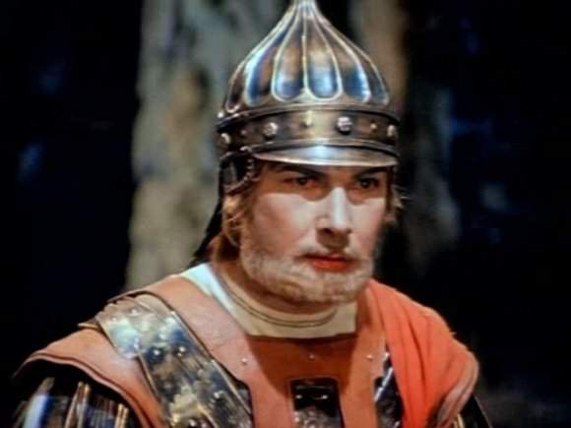
В увертюре из оперы М.И. Глинки
«Руслан и Людмила» главная тема экспозиции
характеризует образ одного из героев оперы.
Назовите героя
Руслан

Slide 26
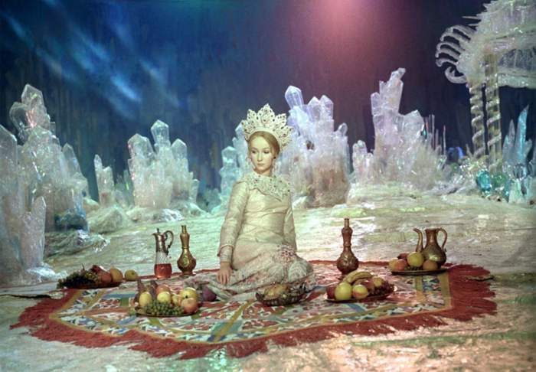
В увертюре из оперы М.И. Глинки
«Руслан и Людмила» побочная тема экспозиции
характеризует одного из персонажей оперы.
Назовите персонаж
Людмила

Slide 27
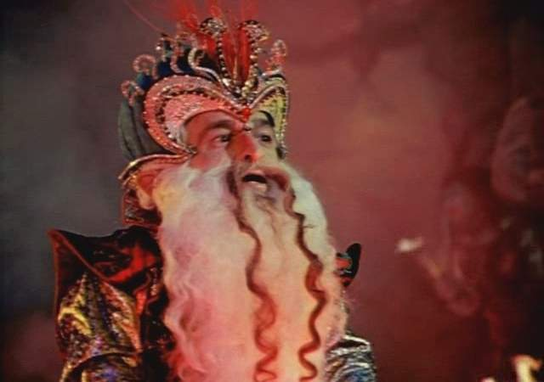
В увертюре из оперы М.И. Глинки
«Руслан и Людмила» в репризе звучит
тема одного из героев оперы.
Назовите героя
Черномор

Slide 28
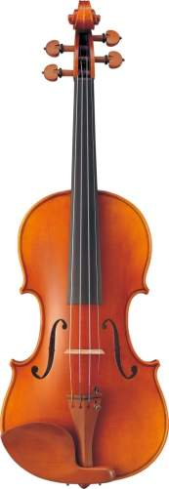
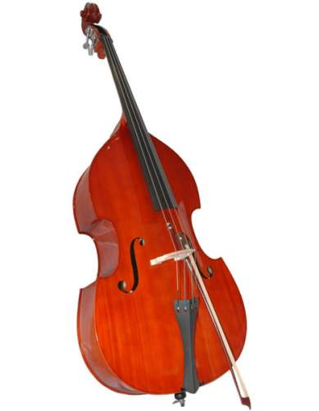
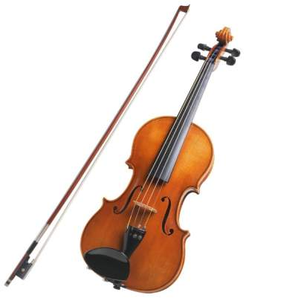
В увертюре из оперы М.И. Глинки
«Руслан и Людмила» в побочной теме
главную роль играет одна из групп
инструментов симфонического оркестра.
Назовите группу инструментов
Струнно-смычковые инструменты

Slide 29
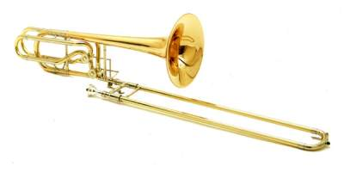
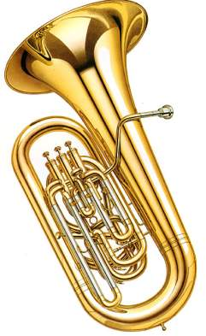
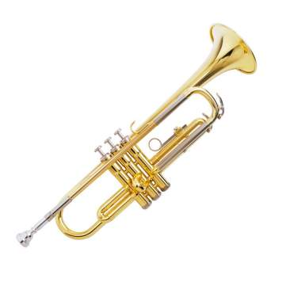
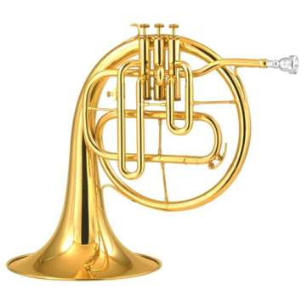
В увертюре из оперы М.И. Глинки
«Руслан и Людмила» в теме Черномора
главную роль играет одна из групп
инструментов симфонического оркестра.
Назовите группу инструментов
Медно-духовые инструменты

Slide 30
тема вступления
главная тема
связующая тема
побочная тема
В увертюре из оперы М.И. Глинки
«Руслан и Людмила» в экспозиции
звучат разные темы.
Назовите все темы и выберите те,
которые являются обязательными
в сонатной форме

Slide 31

В увертюре из оперы М.И. Глинки
«Руслан и Людмила» в сжатой форме
рассказывается содержание оперы.
Дайте определение увертюры
Увертюра – это вступление к опере, балету,
драматическому спектаклю, кинофильму,
иногда самостоятельная оркестровая пьеса

Slide 32
Экспозиция – это показ основных
музыкальных тем произведения
Разработка – это развитие основных
музыкальных тем произведения
Реприза – это повторение экспозиции
Кода – это заключение
Сонатная форма состоит
из нескольких частей.
Назовите все части по порядку
и дайте их определения

Slide 33
Увертюра из оперы М.И. Глинки
«Руслан и Людмила» написана в одной
из самых сложных музыкальных форм.
Назовите форму построения
и дайте ее определение
Сонатная форма – это форма, состоящая
из экспозиции, разработки, репризы, коды
и основанная на двух темах:
главной и побочной

Slide 34
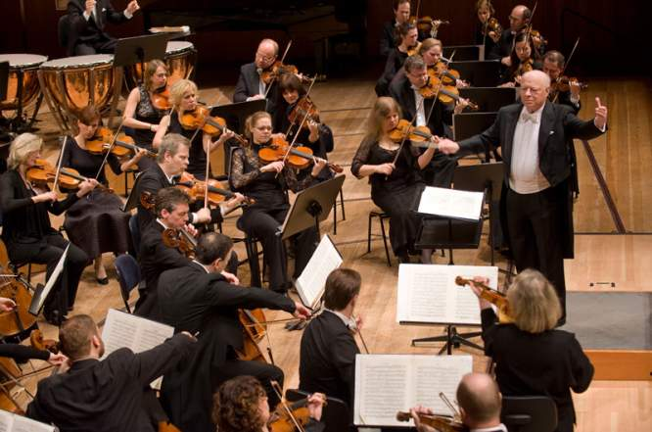
В исполнении увертюры из оперы
М.И. Глинки «Руслан и Людмила»
участвует весь симфонический оркестр.
Назовите группы инструментов
симфонического оркестра
струнно-смычковые
деревянно-духовые
медно-духовые
ударные

Slide 35
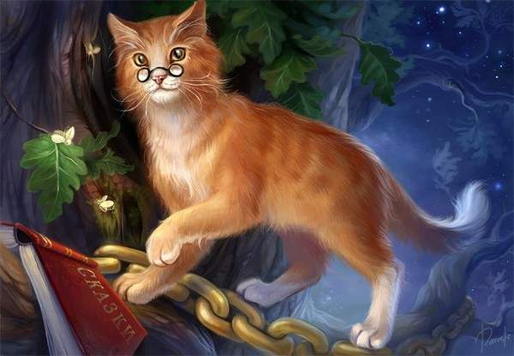
Свою поэму «Руслан и Людмила»
А.С. Пушкин начинает так…
У лукоморья дуб зеленый;
Златая цепь на дубе том:
И днем и ночью кот ученый
Все ходит по цепи кругом…

Slide 36
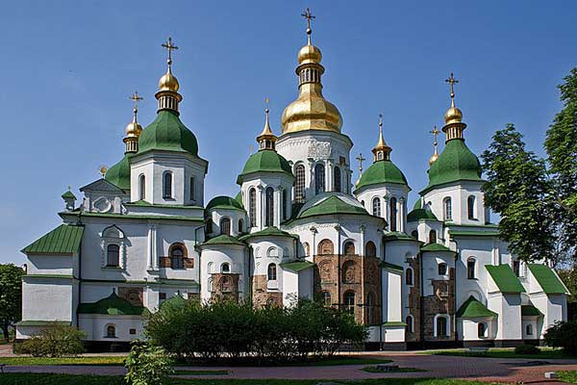
В этом городе состоялась свадьба
героев оперы М.И. Глинки
Руслана и Людмилы.
Назовите город
Киев

Slide 37
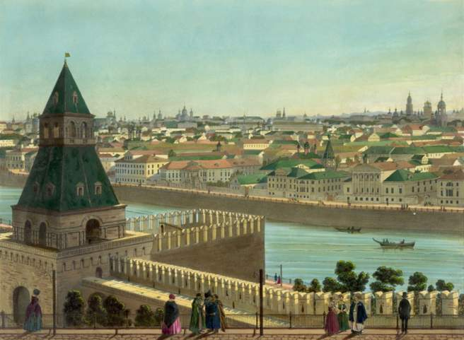
В этом городе родился
великий русский поэт
Александр Сергеевич Пушкин.
Назовите город
Москва

Slide 38
В этом селе в имении своего отца
родился великий композитор
Михаил Иванович Глинка.
Назовите село и укажите
дату рождения композитора
село Новоспасское
Смоленской губернии 1804 год

Slide 39
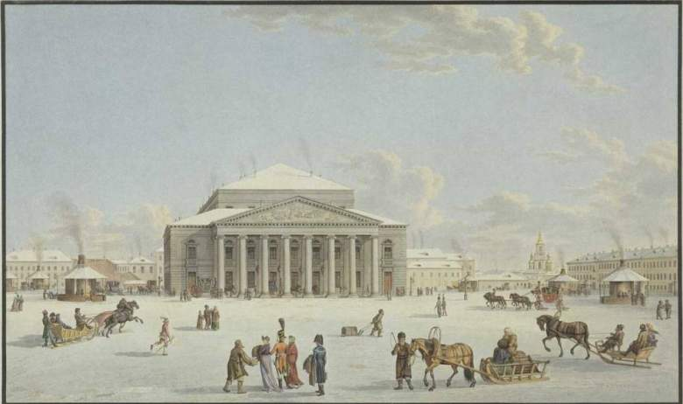
В этом театре состоялась премьера оперы
М.И. Глинки «Руслан и Людмила».
Назовите театр
и укажите дату премьеры
Большой театр в Петербурге 1842 год

Slide 40
Угадайте мелодию
побочная тема
образ Людмилы
экспозиция
тема вступления
главная тема
образ Руслана
кода
IV часть увертюры
реприза
образ Черномора

Slide 41
Угадайте мелодию
побочная тема
образ Людмилы
экспозиция
тема вступления
главная тема
образ Руслана
кода
IV часть увертюры
реприза
образ Черномора

Slide 42
Угадайте мелодию
побочная тема
образ Людмилы
экспозиция
тема вступления
главная тема
образ Руслана
кода
IV часть увертюры
реприза
образ Черномора

Slide 43
Угадайте мелодию
побочная тема
образ Людмилы
экспозиция
тема вступления
главная тема
образ Руслана
кода
IV часть увертюры
реприза
образ Черномора

Slide 44
Угадайте мелодию
побочная тема
образ Людмилы
экспозиция
тема вступления
главная тема
образ Руслана
кода
IV часть увертюры
реприза
образ Черномора

